Slide 1
케라스 딥러닝 파라미터 분석
이름 : 김주연

Slide 2
폐암 환자 생존율 예측
colab_01_My_First_Deeplearning_basic.ipynb
ThoraricSurgery.csv

Slide 3
고급 경사 하강법 성능 비교

Slide 4
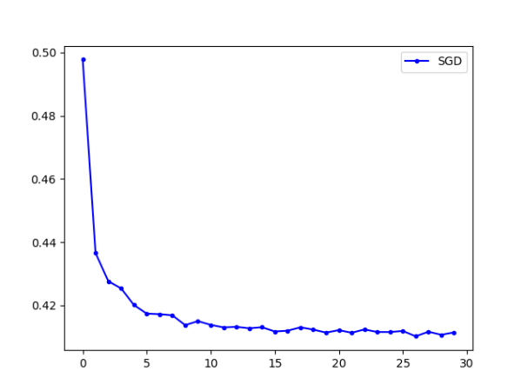
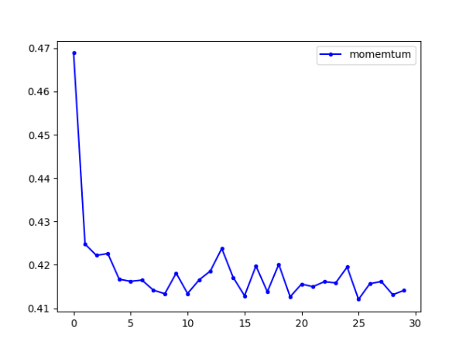
LOSS plot
batch_size=10
loss=binary_crossentropy
momentum
SGD

Slide 5
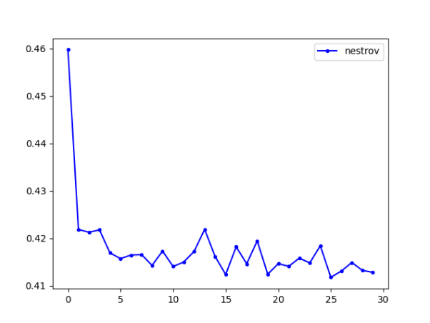
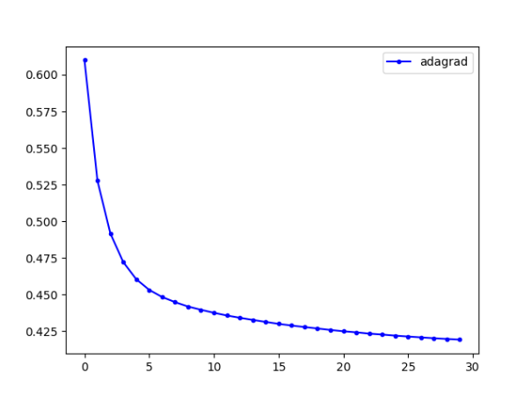
LOSS plot
batch_size=10
loss=binary_crossentropy
nesterov
adagrad

Slide 6
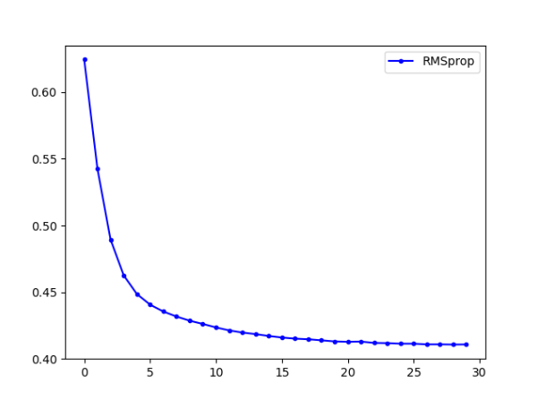
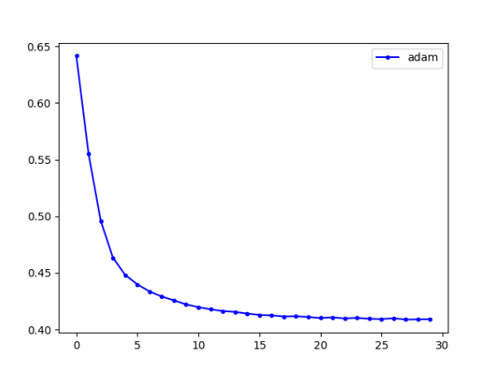
LOSS plot
batch_size=10
loss=binary_crossentropy
RMSprop
adam

Slide 7
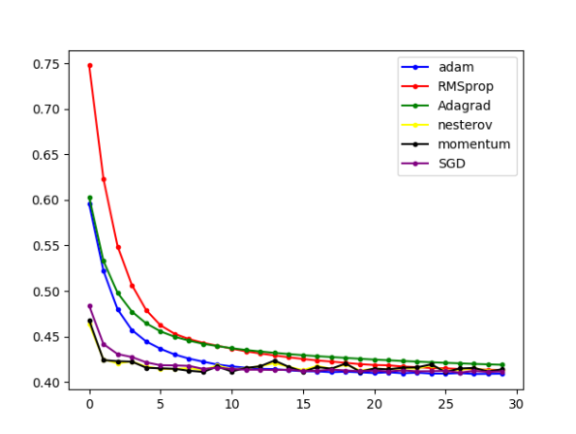
SGD, Momentum, Nag,Adagrad, RMSProb, Adam LOSS PLOT 전체 비교 (선택)

Slide 8
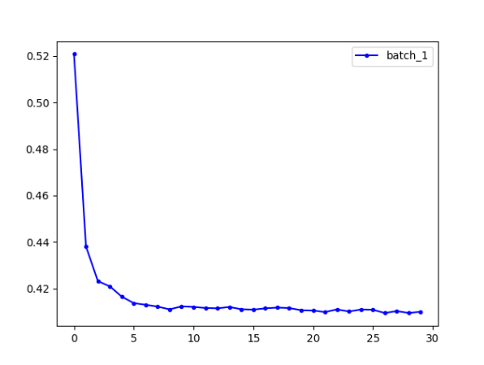
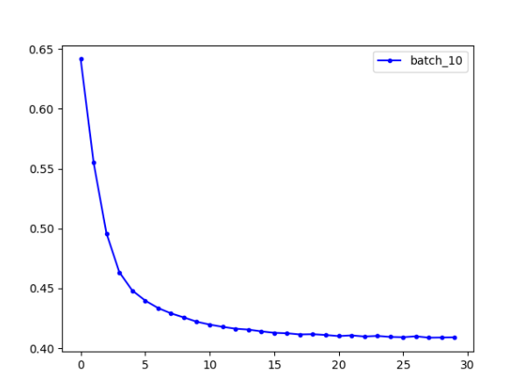
Batch size 별 성능 비교
loss=binary_crossentropy
pptimizer=adam
Batch size 1
Batch size 10

Slide 9
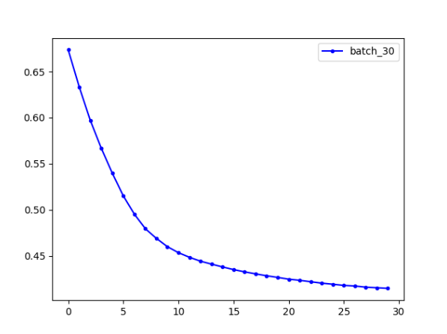
Batch size 별 성능 비교
loss=binary_crossentropy
pptimizer=adam
Batch size 30

Slide 10
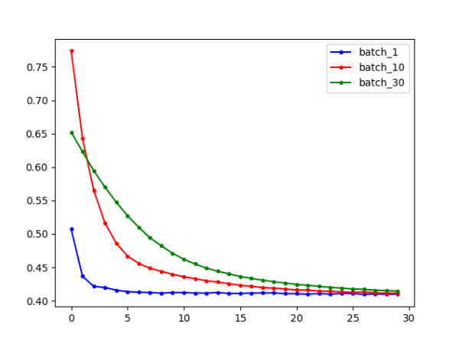
Batch size (1,10,30) 성능 비교
optimizer=adam
loss=binary_crossentropy
(선택)

Slide 11
결과 분석
(선택)
Optimizer 를 비교했을 때는 adam이 가장 좋은 결과를 나타냄
Batch_size를 비교했을 때는 batch_1 이 가장 느리게 학습되고 batch_30이 가장 빠르게 학습됨

